Slide 1

Workshop Formasaun Tekniku kona ba Jestaun Dadus Jeospasial no Teknolojia ba Programa Saude iha
Timor-Leste
Sesaun 6: Elementu xave sira hosi siklu jestaun dadus jeoespasiál

Slide 2
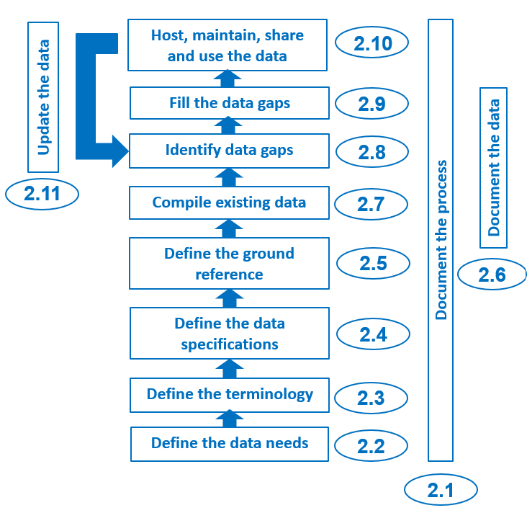
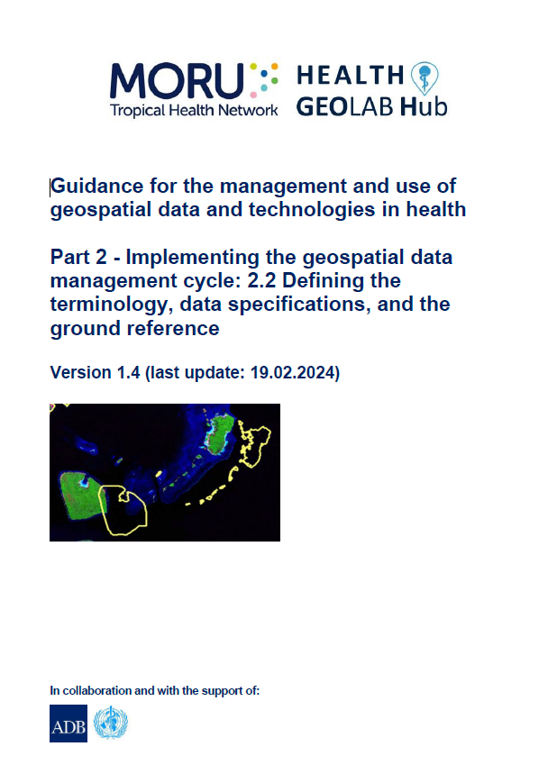
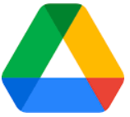
Difine terminolojia, espesifikasaun dadus no referénsia baze
Bainhira nesesidade dadus nian define ona, etapa tolu tuirmai iha siklu jestaun dadus jeoespasiál (define terminolojia, espesifikasaun dadus no referénsia rai nian) fornese fundasaun ne'ebé sei garante kualidade dadus ne'ebé halibur, hamosu, hasai no uza durante siklu sira ne’e.
Tópiku sira hosi dokumentu orientasaun ida hosi HGL (2.2)
http://www.healthgeolab.net/DOCUMENTS/Guide_HGLC_Part2_2.pdf
2

Slide 3
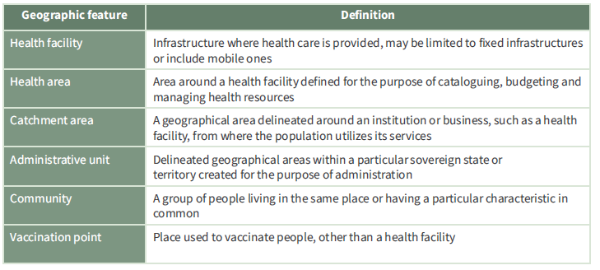
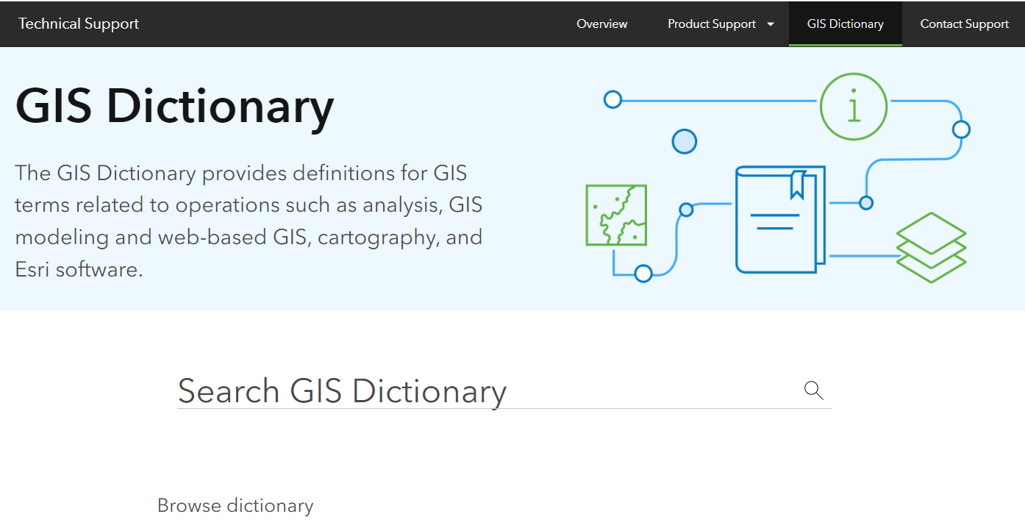
Difine terminolojia
Bainhira konkorda no uza terminolojia komún ida garante katak autór hotu-hotu ne'ebé envolve komprende malu no iha lian ne'ebé hanesan!
Glosáriu prinsipál 2 atu iha:
Definisaun ba karakterístika jeográfika ida-idak (Sesaun 6, Módulu 2)
Terminolojia dadus no teknolojia jeoespasiál sira. Ezemplu sira:
Disionariu Esri SIG nian: https://support.esri.com/en-us/gis-dictionary
Importante mós atu iha disionáriu/glosáriu espesífiku ba HIS, programa ka intervensaun ne'ebé maka ho forma Geo-Habilitasaun
https://drive.google.com/file/d/1jj779zww4herWOESAd9mXqVE1YfQehtH/view?usp=sharing; https://healthgeolab.net/DOCUMENTS/Guidance_Common_Geo-registry_Ve2.pdf
3

Slide 4
Define espesifikasaun dadus no referénsia rai nian
Atu rezolve kestaun sira saúde públika nian presiza dadus atu iha kualidade no ida-ne'e iha dimensaun neen (6) kona-ba kualidade dadus nian:
Kompletu: Laiha lakuna kona ba dadus
Uniku: Laiha duplikadu
Timeliness: Realidade husi pontu tempu ne'ebé maka presiza
Akurasi: Deskreve loloos karakterístika ka eventu "mundu reál" ne'ebé deskreve hela
Validade: Konforme ho formatu, tipu, luan ne'ebé define ona,...
Konsistensia: Auzénsia hosi kontradisaun aparente sira
Kualidade dadus nian hetan hela avaliasaun no hadi'a bazeia ba kritériu sira ne'ebé bele sukat ne'ebé kaptura iha espesifikasaun dadus nian (dadus jeoespasiál no estatístiku, lista mestre jeoreferensiadu) no uza imajen sira sensasaun remota nian no lista mestre sira hanesan referénsia rai nian bainhira ko'alia kona-ba dadus jeoespasiál
Aplika kritériu ida-ne'e no referénsia sira ne’e nian, ita asegura nivel mínimu kualidade dadus nian ne'ebé hanesan ba dadus ne'ebé uza hosi organizasaun ida.
4

Slide 5
Define Dadus nia Espesifikasaun – Dadus jeoespasiál
Bainhira ita ko'alia kona-ba dadus jeoespasiál, kritériu sira-ne'e pelumenus tenke kobre:
Validade:
  V.1 Sistema koordenada jeográfika no projesaun mapa
  V.2 Extensaun jeográfika hosi área ne'ebé maka kobre
  V.3 Informasaun(sira) ne'ebé inklui iha dadus
  V.4 Formatu(sira) arkivu sira kona ba fahe dadus
  V.5 Perfil metadadus
Akurasi:
  A.1 Eskala (kamada vetor/raster)
  A.2 Rezolusaun espasiál (kamada raster)
  A.3 Akurasi pozisaun (kamada vetor/raster)
  A.4 Akurasi Pozisionál (leitura GNSS)
  A.5 Presizaun pozisionál (leitura GNSS)
Tuir Tempu:
  T.1 Períodu ne'ebé maka dadus sira konsidera hanesan relevante
5

Slide 6
Define Dadus nia Espesifikasaun – Dadus jeoespasiál
Bainhira ko'alia kona-ba kompletu no uniku:
Ba formatu vetor dadus jeoespasiál ne'ebé asosiadu ho lista mestre ida :
Kompletu:
  Rejistu sira: Bainhira aplikavel, dadus sira kontein rejistu ativu hotu-hotu ne'ebé inklui iha lista mestre ne'ebé korresponde
  Elementu dadus sira: Bainhira aplikavel, valór ida disponivel ba elementu dadus hotu-hotu ne'ebé inklui iha lista mestre ne'ebé korresponde
Uniku:
a. Laiha objetu jeográfiku duplikadu sira bazeia ba lista mestre hanesan referénsia rai nian
2. Ba dadus jeoespasiál sira seluk:
Kompletu: Karakterístika hotu-hotu ne'ebé eziste iha realidade inklui iha konjuntu dadus (ezemplu, ligasaun estrada) ka área ne'ebé kobre kompletamente (ezemplu, DEM)
Uniku: Laiha objetu jeográfiku duplikadu
Konsisténsia hetan liuhosi atinji kritériu sira ba dimensaun kualidade dadus sira ne’e
6

Slide 7

Define Dadus nia Espesifikasaun – Dadus jeoespasiál
V.1 Sistema Koordenada Jeográfika
Sistema iha ne'ebé dadus jeoespasiál define hosi superfísie 3-D no sukat iha latitude no longitude.
Modelu oioin eziste, ida-idak koko atu reproduz rai nia forma bazeia ba :
Unidade angular sira: Unidade sasukat nian iha esfera ka esferoide ida, normalmente ho grau.
Meridianu prinsipál: Meridianu zero (0°) ne'ebé uza hanesan referénsia ne'ebé sukat longitude leste no oeste.
Datum: Define pozisaun esferóide nian relativamente ba sentru rai nian.
Esferóide: Esferóide referénsia ba transformasaun koordenada.
Rai nia forma la'ós esfera perfeitu ida (diferensa 21,385 m entre semi-eixu rua)
7

Slide 8
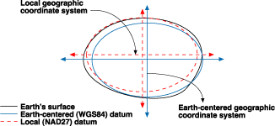
Define Dadus nia Espesifikasaun – Dadus jeoespasiál
V.1 Sistema Koordenada Jeográfika
IMPORTANTE: Konjuntu dadus hotu-hotu ne'ebé kombina iha mapa ida tenke aprezenta Sistema Koordenada Jeográfika ne'ebé hanesan
Impaktu husi uza datum ne'ebé diferente
Datum ne'ebé loos
Diferensa liu metru 36
8

Slide 9
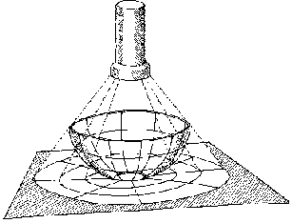
Define Dadus nia Espesifikasaun – Dadus jeoespasiál
V.1 Sistema Koordenada Projetadu
Sistema iha ne'ebé dadus jeoespasiál define hosi superfísie 2-D ne'ebé latan no bele sukat iha unidade metru no ain.
Sistema Koordenada Jeográfika + Projesaun Mapa
Projesaun mapa
Métodu ida ne'ebé maka rai nia superfísie kurvadu reprezenta iha superfísie ne'ebé latan
Transformasaun sistemátiku hosi pontu sira iha Rai nia superfísie ba pontu sira ne'ebé korresponde iha superfísie planu (planu)
Rai ne'e 3D maibé mapa sira presiza forma ho latan!
Ida-ne'e presiza distorsaun ba parte balu hosi mapa.
Nota: Bainhira ita la uza projesaun mapa, dadus la projeta. Iha kazu ida-ne'e, software SIG trata valór Koordenada sira hanesan valór lineár sira hodi hatudu dadus (Hanesan valór X no Y iha gráfiku ida).
9

Slide 10
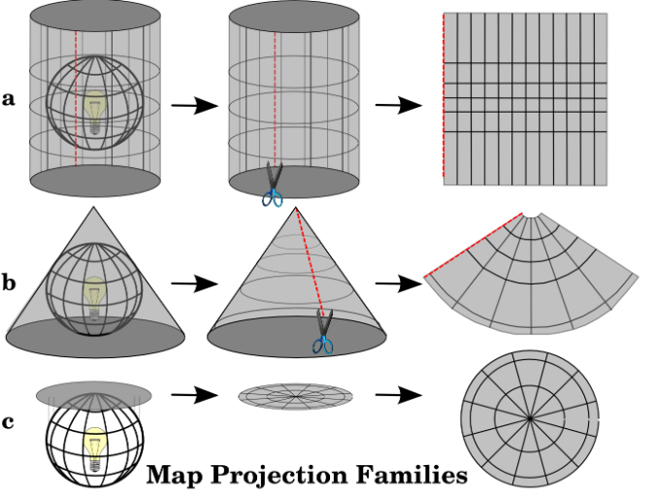
Define Dadus nia Espesifikasaun – Dadus jeoespasiál
V.1 Projesaun Mapa – Tékniku projesaun báziku sira
Cylindrical
Conical
Azimuthal
http://www.icsm.gov.au/mapping/about_projections.html#types
10

Slide 11
Define Dadus nia Espesifikasaun – Dadus jeoespasiál
V.1 Projesaun Mapa – Tipu Projesaun Báziku sira
Tipu projesaun ida-idak prezerva relasaun ka karakterístika partikulár ida:
Equal-Area — hatudu ho loloos medida husi karakterístika sira
Conformal — hatudu loloos forma husi karakterístika sira
Equidistant — hatudu loloos distánsia entre karakterístika rua
True Direction — hatudu loloos diresaun kompas nian entre karakterístika rua
Mapa ida ne'ebé imprime labele iha tempu hanesan ho área ka konformál – ida-ne'e bele de'it ida ka ida seluk, ka la presiza.
Projesaun mapa ida tenke hili bazeia ba nesesidade sira molok atu imprime
Nota: Software SIG hala'o koresaun servisu sira lalais ne'ebé permite ba tipu sasukat oioin atu bele koresponde ba realidade sira.
11

Slide 12
Define Dadus nia Espesifikasaun – Dadus jeoespasiál
V.1 Projesaun Mapa – Ezemplu sira
Projeksaun | Tekniku | Tipu | Komentariu
Equirectangular | Cylindrical | Equidistant | Jeometria simples liu; distánsia sira tuir meridianu sira hetan konservasaun. Plate carrée: kazu espesiál ne'ebé iha ekuadór hanesan paralelu padraun.
Lambert cylindrical equal-area | Cylindrical | Equal-area
Universal Transverse Mercator (UTM) | Cylindrical | Conformal | Fahe Rai ba zona neen-nulu, ida-idak ho banda longitude ho grau neen
Robinson | Pseudocylindrical | Kompromisu (la'ós área-hanesan no la'ós konformál) | Uza hodi kria mapa globál sira
https://en.wikipedia.org/wiki/List_of_map_projections
12

Slide 13
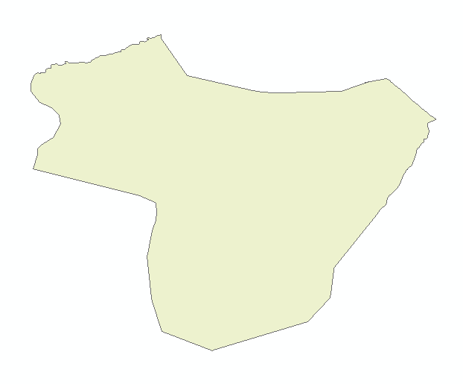


Define Dadus nia Espesifikasaun – Dadus jeoespasiál
V.2 Extensaun jeográfika hosi área ne'ebé maka kobre
Layer 1
Layer 2
Bainhira kamada hotu-hotu aprezenta sistema koordenada jeográfika hanesan no projesaun mapa nian ita hakarak atu asegura katak sira mós kobre extensaun tomak hosi área interese nian
Layer 1
Layer 2
13

Slide 14
Define Dadus nia Espesifikasaun – Dadus jeoespasiál
V.3 Lingua
Lian nasionál no internasionál (ezemplu, Inglés) uza padraun kode testu Unicode nian
V.4 Formatu dadus jeoespasiál no atributu (uza barak liu)
Vector
  Shapefile (tuir loloos kompostu hosi arkivu 3 to'o 8)
  GeoJSON (QGIS)
Raster
  Georeferenced: Geotiff or GRID
  Laiha georeferenced: .jpeg, .png, etc.
Tabular
  Spreadsheets: .xls, .dbf
Combined vector/raster/tabular
  Geodatabases
Rekomenda Tebes
14

Slide 15
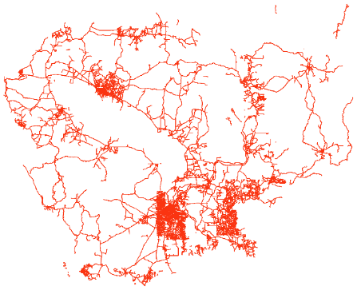
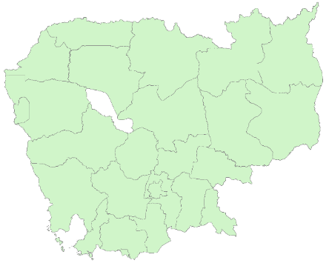
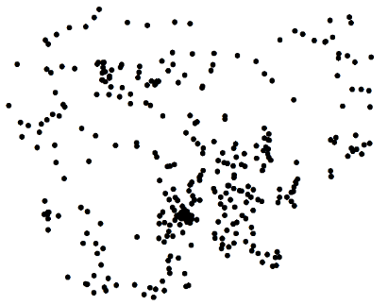
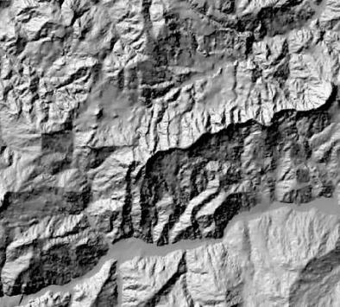
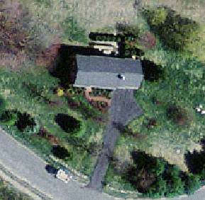

Formatu dadus jeoespasiál
V.4 Formatu dadus jeoespasiál no atributu (uza barak liu)
Formatu Vector
Point Line Polygon
Formatu Raster
Grid
15

Slide 16
Define Dadus nia Espesifikasaun – Dadus jeoespasiál
V.5 Metadata
Informasaun ne'ebé deskreve konteúdu, kualidade, kondisaun, orijen, no karakterístika sira seluk hosi dadus ka informasaun sira seluk.
Dadus kona-ba dadus
Permite utilizadór atu hatene se dadus ne'e apropriadu ba nia objetivu
Aplika ba lista mestre sira, dadus jeoespasiál no estatístiku sira
Padraun metadadus oioin eziste (FGDC, ISO) no perfil metadadus ida presiza atu hamosu hosi padraun sira-ne'e ida
Sei kobre ho detalle liután durante Sesaun 14
16

Slide 17
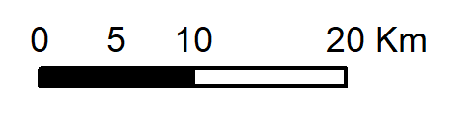
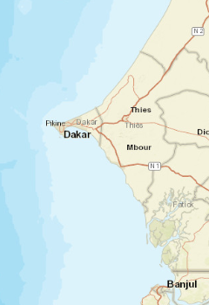
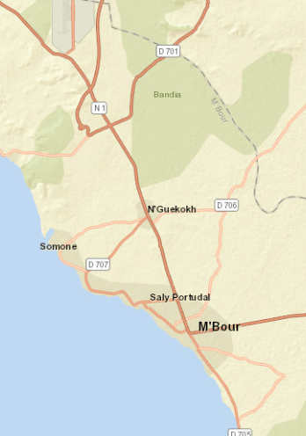
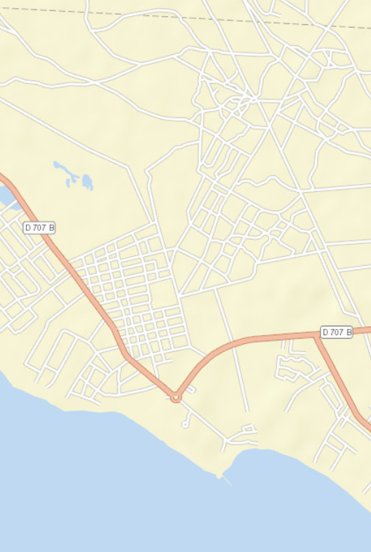
Define Dadus nia Espesifikasaun – Dadus jeoespasiál
A.1 Eskala
Rasio ka relasaun entre distánsia ka área iha mapa no distánsia ka área ne'ebé korresponde iha rai, baibain espresa hanesan frasaun ka rasio
Eskala mapa ida ho 1/100,000 ka 1:100,000 signifika katak unidade sasukat ida iha mapa hanesan ho 100,000 hosi unidade hanesan iha rai-leten.
Mapa ho eskala boot vs mapa ho eskala ki'ik
Mapa ho eskala boot iha proporsaun ki'ik liu (1:10,000 ka 1:25,000) no sei kontein detalle barak liu hanesan dalan sira no edifísiu sira.
Eskala Ki’ik Eskala Medium Eskala Boot
17

Slide 18
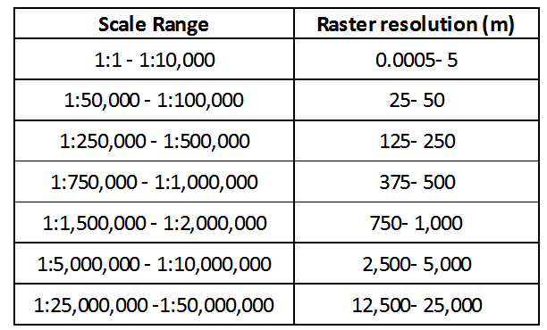
Define Dadus nia Espesifikasaun – Dadus jeoespasiál
A.2 Rezolusaun
Dimensaun sira ne'ebé reprezenta hosi kada sélula ka pixel iha konjuntu dadus jeoespasiál ho formatu raster.
100 m
100 m
Relasaun entre eskala no rezolusaun
Tobler W. (1987): Measuring Spatial Resolution, Proceedings, Land Resources Information Systems Conference, Beijing, pp. 12-16
18

Slide 19
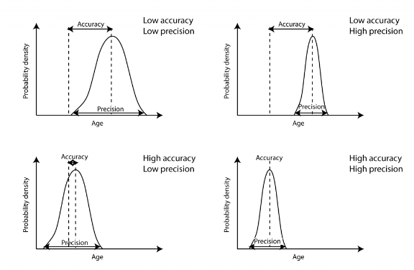
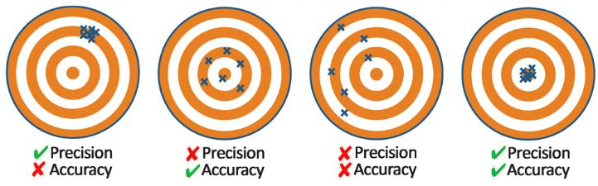
Define Dadus nia Espesifikasaun – Dadus jeoespasiál
A.3 & A.4 Akurasi Pozisionál, no A.5 Presizaun
Akurasi pozisionál: Valór kuantifikavel ne'ebé reprezenta diferensa pozisionál entre kamada jeoespasiál no realidade (prosimidade hosi medida sira ba valór reál)
Presizaun: Númeru díjitu signifikativu sira ne'ebé uza hodi rai númeru sira, partikularmente valór koordenada sira (sasukat dispersaun nian)
= real value, reality
Indikadór koordenada jeográfika
19

Slide 20
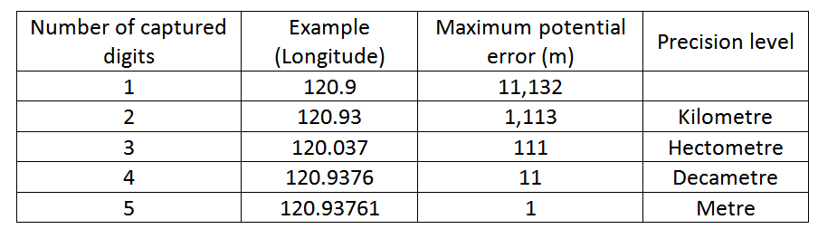
Define Dadus nia Espesifikasaun – Dadus jeoespasiál
Presizaun (A.5)
Iha equador: 360 º
40,075 km
1 º
͌
111,320 m
Rekomenda
Durante halibur dadus iha kampu (dispozitivu sira ne'ebé ativadu GNSS)
Bainhira hamosu ka hasai dadus jeoespasiál ho formatu vetor (nivel presizaun hosi vértise sira)
20

Slide 21
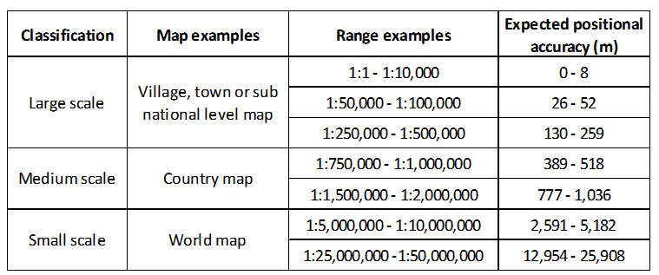
Define Dadus nia Espesifikasaun – Dadus jeoespasiál
Eskala no akurasi pozisionamentu (A.1, A.3 et A.4)
Padraun sira mapeamentu nian hosi Levantamentu Jeolójiku Estadus Unidus nian: "rekizitu sira atu kumpre akurasi horizontál hanesan pursentu 90 hosi pontu sira ne'ebé bele sukat tenke iha 1/30 hosi polegada ida ba mapa sira ho eskala 1:20,000 ka boot liu, no 1/50 hosi polegada ida ba mapa sira ho eskala ki'ik liu 1:20,000."
Relasaun ne'ebé hanesan duké entre eskala no rezolusaun
http://www.colorado.edu/geography/gcraft/notes/error/error_f.html
21
Notes:
.)

Slide 22
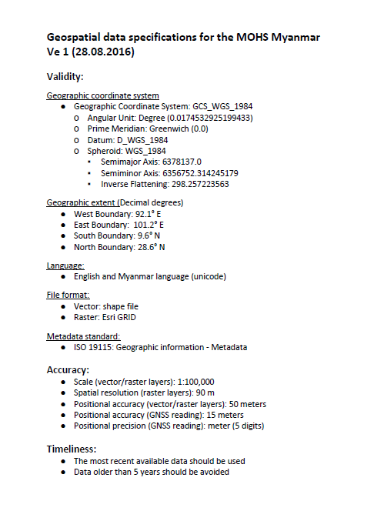
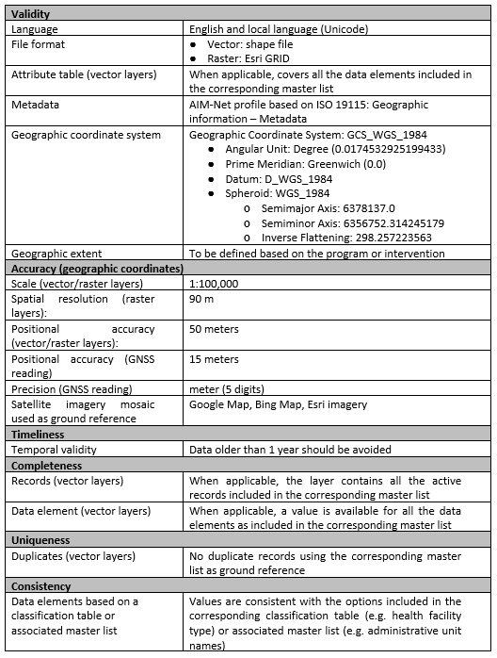
Define Dadus nia Espesifikasaun – Dadus jeoespasiál
Sumariza:
Geospatial data set specifications for Myanmar
Objetivu husi uza dadus jeoespasiál sei orienta ita hili eskala serbisu espesífiku ida-idak.
Eskala ida-ne'e sei influensia diretamente ba pozisaun akurasi no rezolusaun espasiál ne'ebé tenke uza bainhira kompila, halibur, hasai ka uza dadus jeoespasiál.
Tenke buka ninia akurasi no presizaun pozisionál ne'ebé aas liu, inklui bainhira uza dispozitivu sira ne'ebé ativadu ho GNSS, atu nune’e, rezultadu dadus maximal dunik.
Nivel presizaun ki’ik liu ba metru (díjitu 5 iha grau desimal) maka rekomenda tebes
22

Slide 23
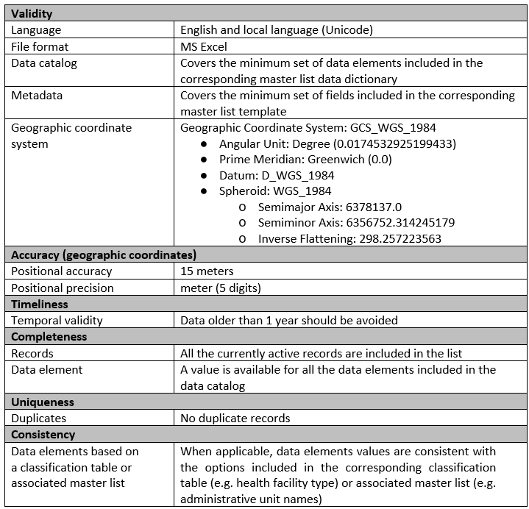
Define Dadus nia Espesifikasaun – Dadus jeoespasiál
Disionáriu dadus nian
Modelu lista mestre
Kritériu hanesan ho dadus jeoespasiál sira
Tabela klasifikasaun nian
Lista mestre sira seluk
Ezemplu falsu
23
Notes:
.)

Slide 24
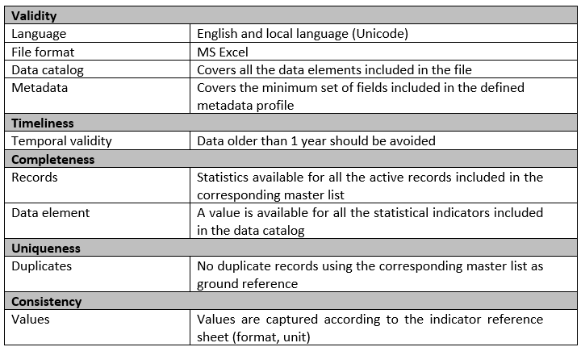
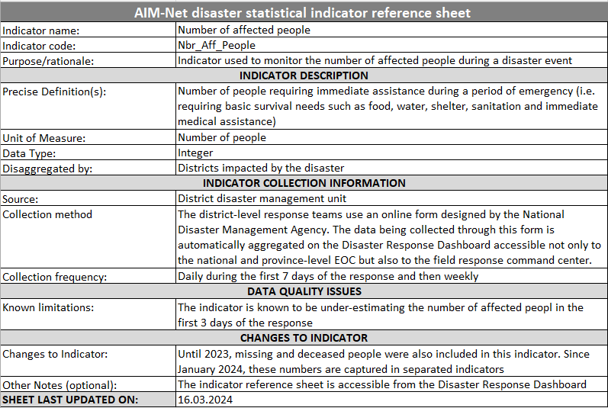
Define Dadus nia Espesifikasaun – Dadus jeoespasiál
Profile Metadata
Folha referénsia indikadór nian
Ezemplu falsu
24
Notes:
.)

Slide 25
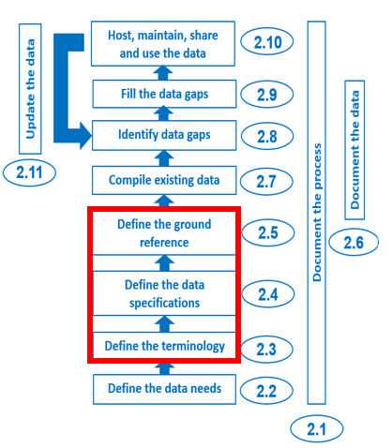
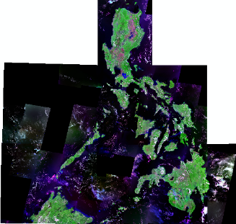
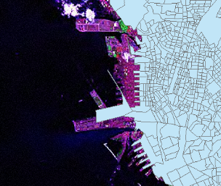

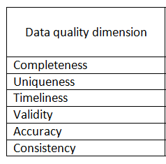
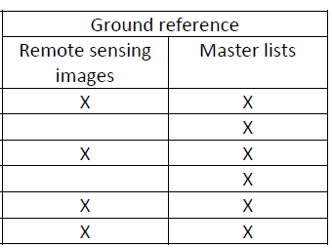
Define referénsia rai nian
Referénsia ne'ebé besik liu ba realidade ne'ebé bele sukat kualidade dadus nian
Iha kontextu orientasaun HGL nian, referénsia baze nian hanesan tuirmai:
Imajen sira ho rezolusaun aas ortoretifikadu ba sensasaun remota (aplika ba dadus jeoespasiál)
Lista mestre jeoreferensiadu sira (aplika ba dadus jeoespasiál no estatístiku sira)
Imajen sira iha nia akurasi rasik
890 m
Subliña dala ida tan papél xave ne'ebé maka lista mestre sira hala'o daudaun
25

Slide 26
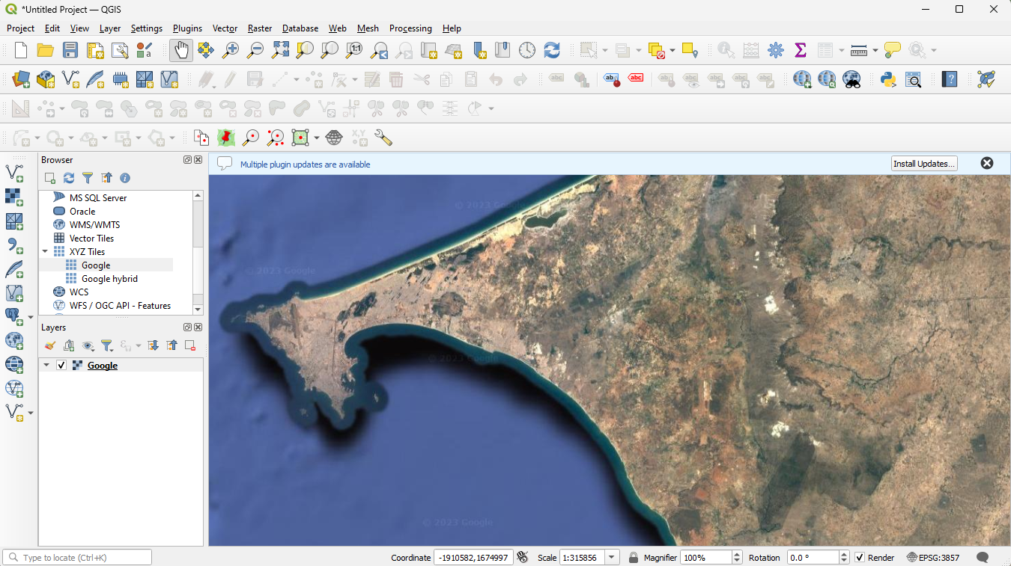
Define referénsia rai – Imajen sensasaun remota sira
Imajen sira ne'ebé halibur hosi satélite, aviaun, ka drone
Imajen satélite ho rezolusaun médiu to'o aas agora disponivel ho gratuita liuhosi aplikasaun online sira hanesan Google Map ka Bing Map ka diretamente iha software SIG liuhosi saida maka ita bolu servisu mapeamentu web.
Ita sei fila fali ba ida-ne'e bainhira ko'alia kona-ba avaliasaun kualidade dadus iha Sesaun 15
26

Slide 27
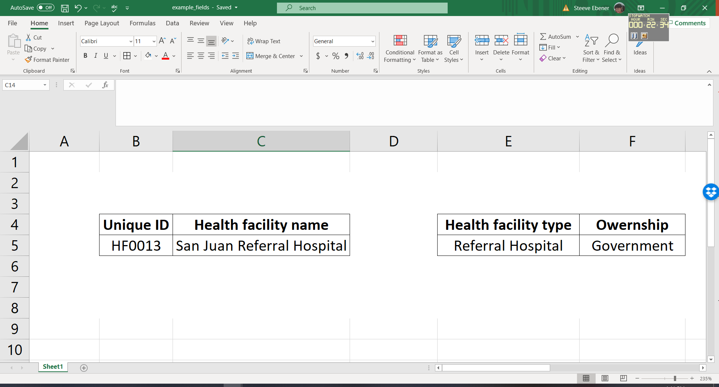
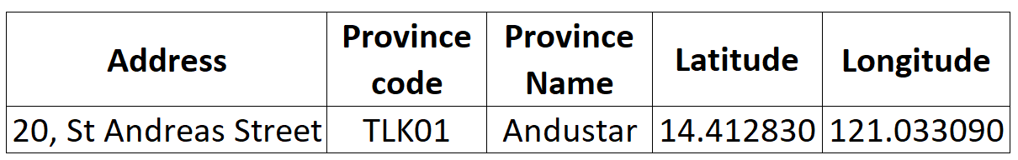
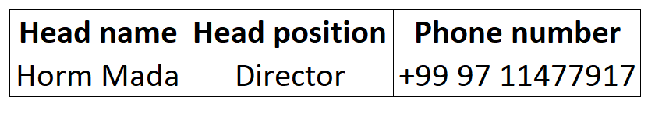
Define referénsia sira iha rai – Lista mestre sira ho jeoreferénsia
Úniku, autoridade, ofisialmente kuradu hosi ajénsia ne'ebé hetan mandatu, lista kompletu, atualizadu no ho kódigu úniku hosi rejistu ativu hotu-hotu (no ativu iha pasadu) ba tipu karakterístika/objetu jeográfiku ida (ezemplu, instalasaun saúde sira, unidade administrativa sira, aldeia sira)
Informasaun ne'ebé permite atu halo tuirmai ba rejistu ida-idak iha lista mestre:
Identifika ho úniku (identifikadór úniku, naran)
Klasifika (tipu, propriedade,...)
Lokaliza (enderesu, divizaun administrativu, koordenada jeográfika)
Bainhira ida-ne'e aplika, kontaktu (naran xefe, númeru telefone, enderesu email,...)
Ezemplu ba fasilidade saúde sira
Elementu dadus seluk ruma tenke konsidera hanesan atributu programátiku no jere iha liur husi lista mestre nian
27

Slide 28


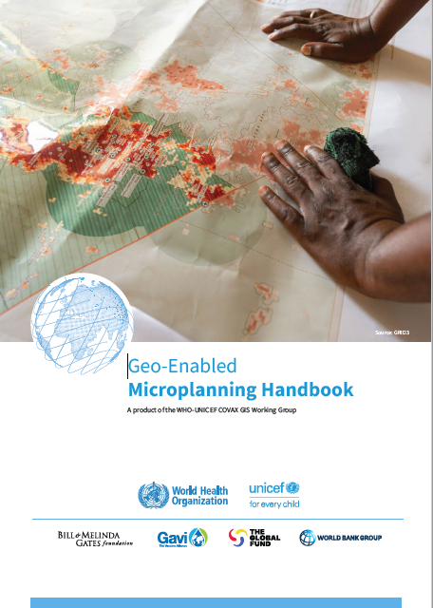
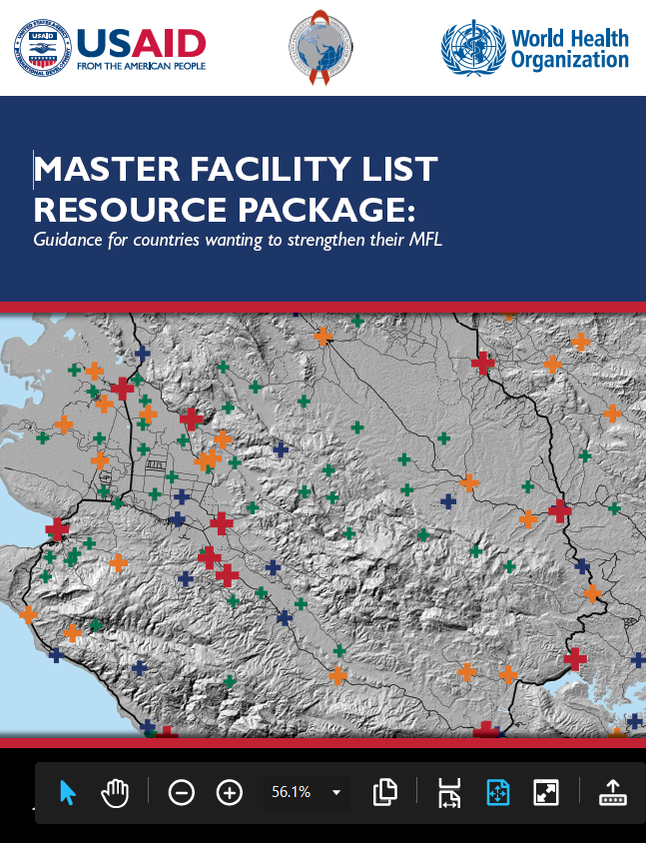

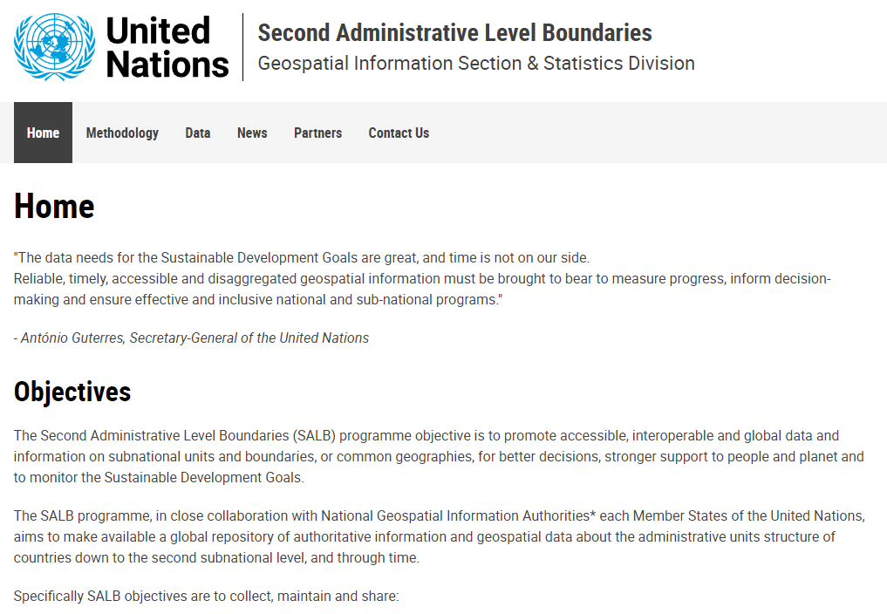

Define referénsia sira iha rai – Lista mestre sira ho jeoreferénsia
Elementu xave sira ne'ebé temi iha matadalan programa saúde nian oioin
...sujeitu prinsipál hosi númeru dokumentu espesífiku sira lista mestre nian ne'ebé maka aumenta
Unidade administrativa
Fasilidade Saude
...no iha orijen hosi inisiativa sira iha nivel globál
https://salb.un.org/en
https://www.who.int/data/GIS/GHFD
28

Slide 29
Define referénsia sira iha rai – Lista mestre sira ho jeoreferénsia
Elementu xave sira hosi lista mestre nian:
Difinisaun
Konteudu:
  Elementu dadus no disionáriu
  Eskema kodifikasaun
  Konvensaun fó naran
  Tabela klasifikasaun (tipu sira, Na'in)
  Fatin sira (enderesu sira, divizaun administrativu sira, koordenada jeográfika sira)
  Informasaun kontaktu (jerente estabelesimentu, númeru telefone, nst.)
Rejistu ka Geo-Rejistu Komún (CGR)
Prosesu
29

Slide 30

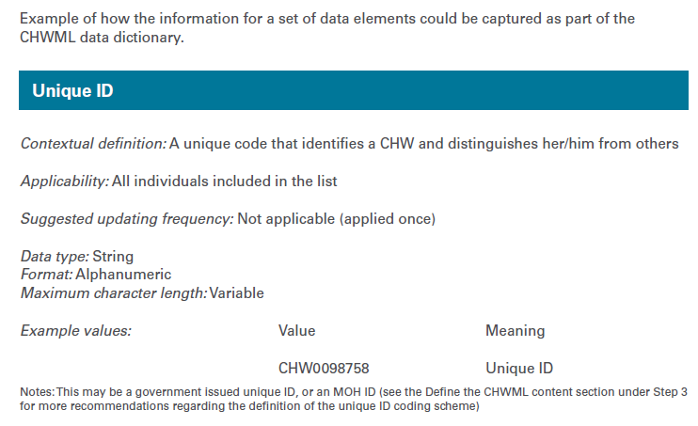
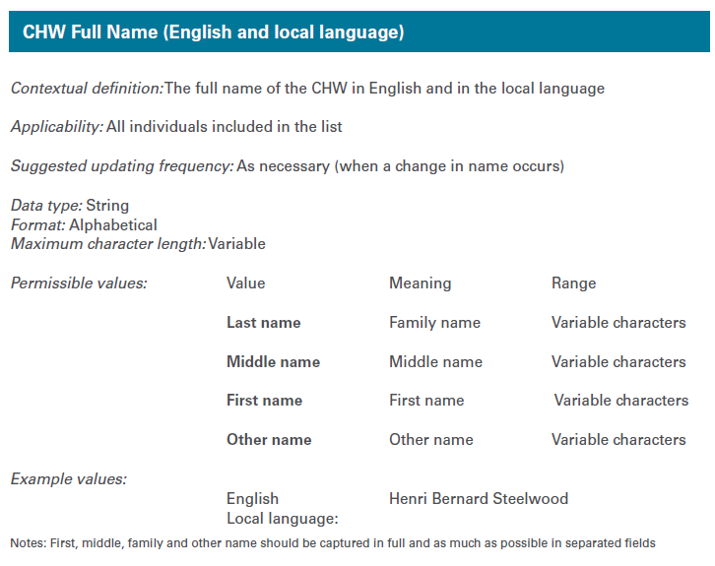
Lista mestre jeoreferensiadu sira – Disionáriu dadus nian
Kolesaun ida husi naran sira, deskrisaun, no atributu sira kona-ba elementu dadus sira ne'ebé maka uza ka kaptura iha baze-dadus ka sistema informasaun ida
Disionáriu hanesan ne'e tenke kontein buat sira tuirmai ba elementu dadus ida-idak:
Definisaun kontextuál ida ne'ebé klaru
Ninia aplikabilidade (aplika ba rejistu hotu-hotu iha lista ka balun de'it)
Ninia formatu (alfanumériku, numériku, data, seluk tan)
Lista nia karakter máximu
Valór sira ne'ebé elementu dadus bele foti, liuliu bainhira sira-ne'e liga ba númeru opsaun limitadu (tabela klasifikasaun)
Se elementu dadus tenke konsidera hanesan obrigatóriu bainhira rejistu foun ida aumenta ba lista mestre (elementu dadus sentrál hotu-hotu tenke konsidera hanesan obrigatóriu tuir padraun).
Presiza dezenvolve ba lista mestre ida-idak no tenke kontein informasaun ba elementu dadus hotu-hotu atu inklui iha sira ida-idak
Lista elementu dadus sira ne'ebé atu inklui dezenvolve liuhosi konsultivu no kolaborativu ne'ebé envolve parte interesada sira ne'ebé iha interese
30

Slide 31
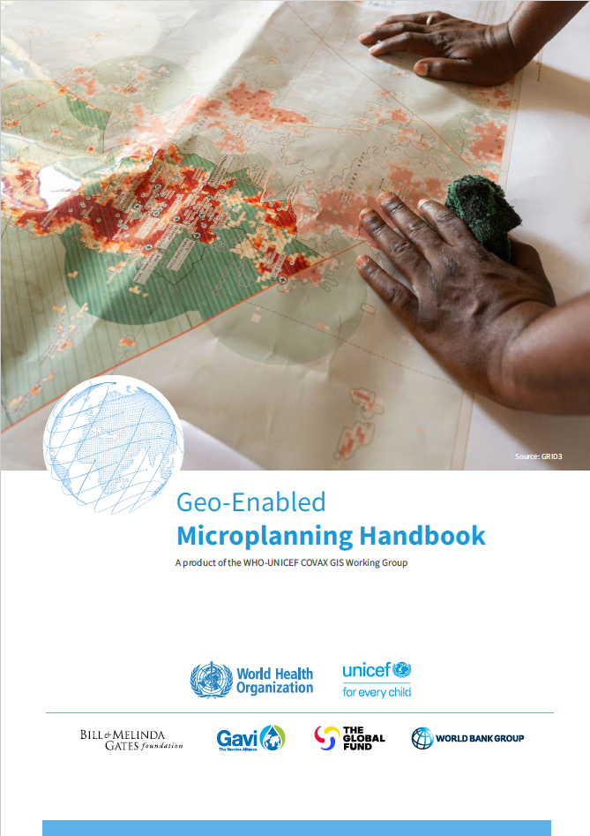
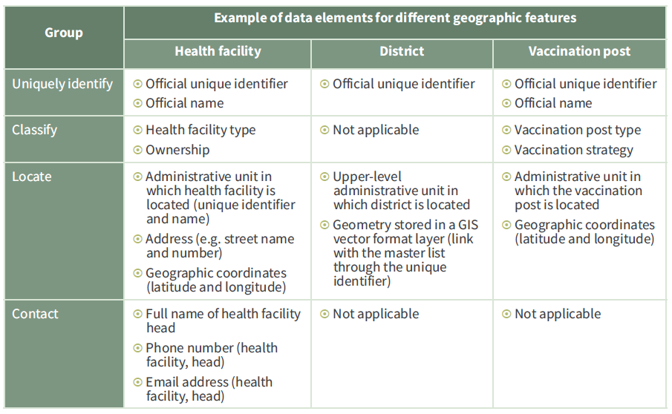
Lista mestre jeoreferensiadu – Elementu dadus sira
Ezemplu sira hosi elementu dadus sentrál sira ba tipu oioin hosi karakterístika jeográfika sira
Depende ba oinsá konseitu postu vasinasaun nian define
31

Slide 32
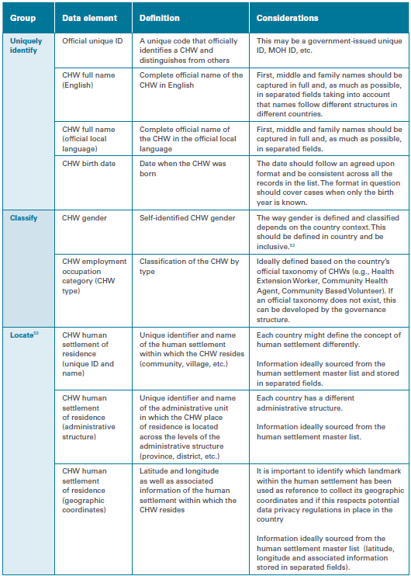
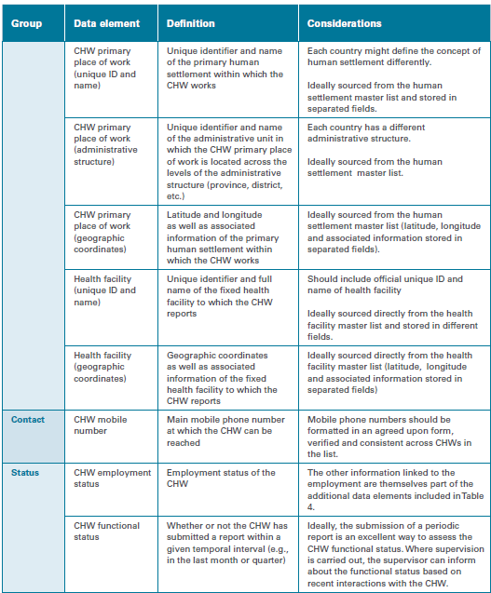
Lista mestre jeoreferensiadu – Elementu dadus sira
Elementu dadus prinsipál sira ba estabelesimentu lista mestre traballadór saúde komunitária nian
Elementu dadus prinsipál sira ne'ebé nesesáriu atu identifika, klasifika, lokaliza no kontaktu ho úniku Traballadór Saúde Komunitária ida-idak iha nasaun no mós hatene sira nia estatutu kontratuál no relatóriu atuál.
32

Slide 33
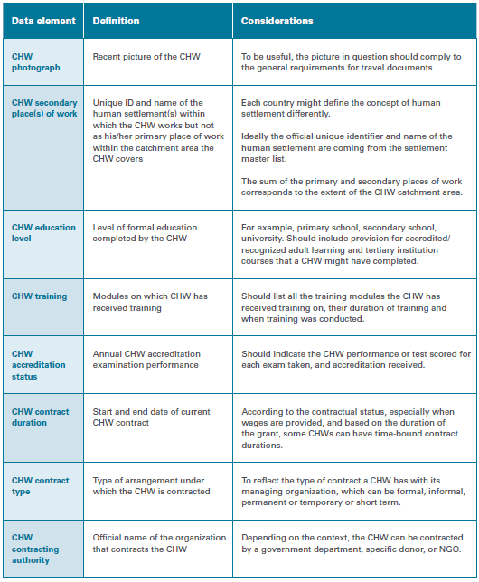
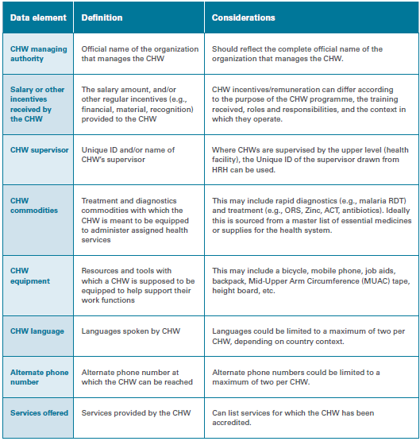
Lista mestre jeoreferensiadu – Elementu dadus sira
Elementu dadus adisionál sira ba estabelesimentu lista mestre traballadór saúde komunitária nian
Ezemplu husi elementu dadus adisionál sira ne'ebé atu fó prioridade atu nune'e bele define ida-ne'ebé maka atu inklui iha konjuntu mínimu ba lista mestre
Nota: elementu dadus barak liu ne'ebé ita-boot inklui difisil liu atu mantein kualidade lista mestre nian
33

Slide 34
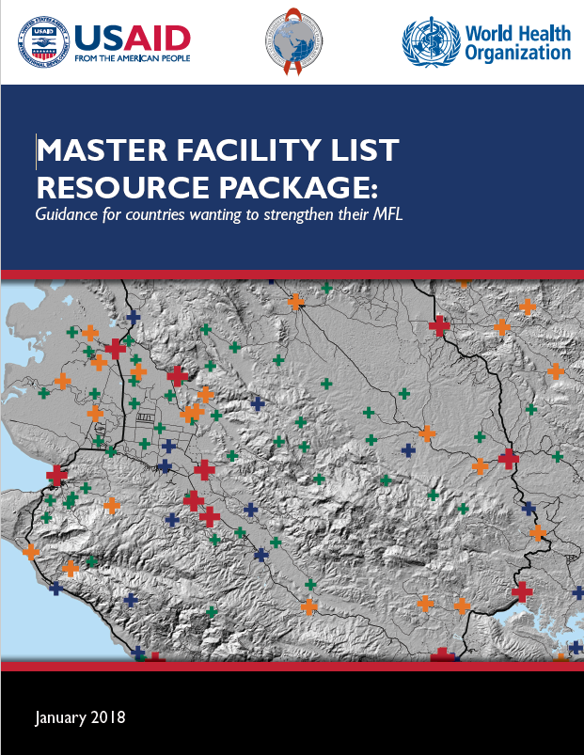
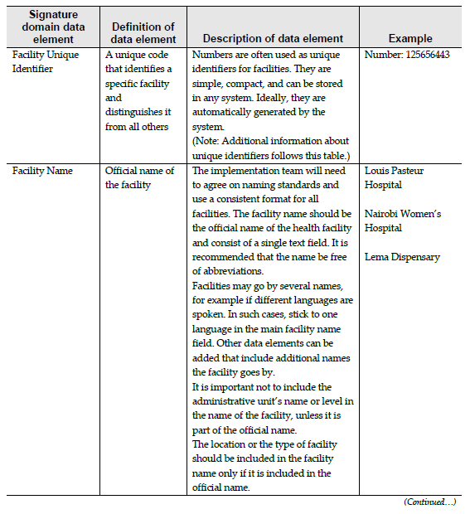





Lista mestre jeoreferensiadu – Elementu dadus sira
Lista mestre fasilidade saúde nian (HFML) vs Lista Fasilidade Mestre (MFL)
Elementu dadus domíniu servisu nian
Inklui iha konseitu Lista Fasilidade Mestre
Elementu dadus domíniu asinatura nian
https://www.who.int/publications/i/item/-9789241513302
34

Slide 35
Lista mestre jeoreferensiadu – Elementu dadus sira
Lista mestre fasilidade saúde nian (HFML) vs Lista Fasilidade Mestre (MFL)
Inklui elementu sira dadus domíniu servisu nian iha HFML tenke konsidera ho kuidadu tanba:
Kobre grupu 4 husi elementu dadus ne'ebé konsidera hanesan núkleu ba lista mestre sira (identifika, klasifika, lokaliza no kontaktu ho úniku) bele rezulta ona iha lista naruk ida husi elementu dadus sira atu inklui iha disionáriu dadus no tanba ne'e lista mestre
Elementu dadus domíniu servisu nian bele iha mandatu kurasaun hosi entidade oioin no iha sira nia siklu moris loloos
Elementu dadus domíniu servisu nian bele sai sensivel liu duké ida domíniu asinatura nian
Ezemplu: Lista mestre ba fasilidade saúde sira – Mongólia (elementu dadus domíniu asinatura 33 ne'ebé propoin)
Sinkronizasaun sistema informasaun ne'ebé kontein elementu dadus domíniu servisu nian ho HFML liuhosi integrasaun identifikadór úniku fasilidade saúde nian
35

Slide 36


Lista mestre jeoreferensiadu – Tabela klasifikasaun
Tabela ne'ebé organiza no kategoriza valór sira ba elementu dadus ida tuir kritériu sira ne'ebé define ona
Atu define ba elementu dadus ida-idak iha ne'ebé valór sira limitadu ba konjuntu opsaun sira (ezemplu: tipu, propriedade, akurasi, nst.)
Garante konsisténsia iha rejistu sira
36

Slide 37
Lista mestre jeoreferensiadu – Eskema kodifikasaun
Regra prinsipál sira atu hili eskema kodifikasaun ida ne'ebé apropriadu atu identifika ho úniku rejistu ida-idak iha lista mestre:
Provinse | Distritu | Fasilidade Saude
Asegura katak eskema kódigu sira laiha signifikadu bainhira aplika ba infraestrutura ida => labele inklui informasaun ne'ebé bele muda iha tempu balun ba iha identifikadór ida (ezemplu, kódigu divizaun admin, tipu fasilidade saúde, nst).
Uza sekuénsia ida ne'ebé badak liután maibé konsidera númeru mudansa sira ne'ebé bele akontese iha dékada sira tuirmai (porezemplu funsaun hosi númeru atuál fasilidade saúde nian ne'ebé observa iha nasaun) atu evita modifika estrutura eskema kodifikasaun nian iha momentu ruma.
Uza konjuntu espesífiku ida ho karakter sira iha inísiu sekuénsia nian (ezemplu, “HF”) atu evita problema sira ne'ebé liga ba iha “0” iha nia oin (lakon ka formatu la konsidera ho maneira hanesan (ezemplu, testu vs númeru tomak) iha aplikasaun/software ruma.
09 | 01 | 10
148337353801198976
08365222
37

Slide 38


Lista mestre jeoreferensiadu – Eskema kodifikasaun
Asegura ba identifikadór úniku atu nafatin hanesan hosi inísiu to'o remata ezisténsia hosi karakterístika jeográfika ida-idak (ezemplu: hosi inisiu to’o remata hosi fasilidade saúde ida-idak, maske nia naran, tipu (atualizasaun) ka lokalizasaun muda (tanba inundasaun ida porezemplu)).
2017
2010
2010
Example for Cambodia
2005
2005
Informasaun sira seluk hotu rai iha lista mestre no valór pasadu sira rai iha solusaun IT ne'ebé serve hanesan rejistu fasilidade saúde nian
Permite atu atu identifika tuir mudansa sira ne'ebé akontese iha tempu ba kualkér elementu dadus ne’ebe fo resjitu ona.
38

Slide 39
Lista mestre jeoreferensiadu – Eskema kodifikasaun
“Geo-tag”
Se utilizadór sira hakarak atu bele identifika lalais unidade administrativa ne'ebé maka fasilidade saúde ida lokaliza, sira bele uza saida maka ita bolu "geo-tag".
Konekta/Join identifikadór úniku husi unidade administrativa ho identifikasaun uniku fasilidade saúde nian iha momentu bazeia ba konteúdu sira husi lista mestre fasilidade saúde nian.
1020113 + HF000005
Geo-tag: 1020113HF000005
Labele uza hanesan identifikadór úniku tanba "tag" ida-ne'e iha signifikadu no sei muda ho tempu ba tempu!
39
39

Slide 40


Lista mestre jeoreferensiadu – Naran Konvensaun
Pratika Diak sira:
    Iha lian lokál no Inglés
    Inklui naran kompletu (evita sigla sira)
    Bainhira aplikavel, evita naran duplikadu sira liuhusi:
      tipu infraestrutura nian
      Naran husi unidade administrativa ne'ebé maka karakterístika ida ne'e lokaliza
Naran úniku ba feature ida-idak
Ezemplu ba
Myanmar
40

Slide 41


Lista mestre jeoreferensiadu – Lokalizasaun
Enderessu:
Númeru no naran estrada nian (karik aplikavel)
Karik kódigu postál se útil
Fatin iha estrutura administrative:
Kódigu ofisiál no naran hosi unidade administrativa hosi nivel 1, 2, 3,... iha ne'ebé maka karakterístika jeográfika lokaliza
Estrutura administrativu nasaun nian mos evolui tuir tempu
Presiza lista mestre ida ne'ebé atualizadu beibeik hosi unidade administrativu sira no asentamentu sira
Lista mestre hanesan ne'e tenke mai hosi entidade governamentál ne'ebé iha mandatu ba informasaun ida-ne'e
41

Slide 42







Lista mestre jeoreferensiadu – Lokalizasaun
Koordenada jeográfika sira
Latitude no longitude husi karakterístika jeográfika ida-idak ne'ebé espresa iha grau desimal no mós indikasaun husi fonte, métodu no nivel akurasi ne'ebé anexa ba koordenada sira (elementu dadus ketak ida ba informasaun ida-idak)
Example:
COOR_SO: Fonte
COOR_MU: Métodu ne'ebé uza
COOR_AC: Avaliasaun kualitativu ba akurasi nian
Mapeamentu temátiku
Exemplu husiCambodia
Spatial analysis
Spatial modeling
42

Slide 43




Lista mestre jeoreferensiadu – Informasaun kontaktu
Informasaun ne'ebé presiza atu kontaktu fasilidade saúde liuhosi mídia oioin, inklui:
Naran kompletu no kargu xefe infraestrutura nian
Númeru telefone (telemovel, rai)
Enderesu e-mail
La aplikavel ba karakterístika jeográfika hotu-hotu
43

Slide 44
Lista mestre jeoreferensiadu – Prosesu
Avalia estadu atuál
Estabelese estrutura governasaun
Define estadu alvu
Jera versaun dahuluk hosi lista mestre
Estabelese rejistu (ka geo-rejistu komún) atu simu, jere no atualiza beibeik lista mestre
Fahe no uza lista mestre
Mantein lista mestre no rejistu
44
44

Slide 45



Kompila dadus ne'ebé iha, identifika no prenxe lakuna sira iha dadus
Etapa sira tuirmai konsiste iha kompilasaun dadus ne'ebé eziste no identifika lakuna potensiál sira hasoru nesesidade sira ne'ebé define ona iha inísiu prosesu nian
Tópiku sira hosi dokumentu orientasaun ida hosi HGL (2.3)
1
Lakuna sira ne'ebé identifika ona tenke prenxe ho posivel uza métodu oioin depende ba tipu dadus no rekursu sira ne'ebé iha
Tópiku sira hosi dokumentu orientasaun HGL rua seluk (2.4.1 no 2.4.2)
2
3
1 https://www.healthgeolab.net/DOCUMENTS/Guide_HGLC_Part2_3.pdf
2 https://healthgeolab.net/DOCUMENTS/Guide_HGLC_Part2_4_1.pdf
3 https://healthgeolab.net/DOCUMENTS/Guide_HGLC_Part2_4_2.pdf
45

Slide 46
Kompila dadus ne'ebé Existe ona
Saida maka atu kompila?
Dadus hotu-hotu ne'ebé identifika durante etapa ne'ebé define nesesidade dadus nian
Depende ba aplikasaun dadus jeoespasiál no teknolojia sira ne'ebé konsidera, tanba ne'e produtu SIG sira ne'ebé atu hamosu, ida-ne'e bele depende ba ida ne’e:
  Dadus no informasaun hotu-hotu ne'ebé bele uza hodi estabelese lista mestre ida ka liu
  Se sira eziste ona, lista mestre ba karakterístika jeográfika hotu-hotu ne'ebé inklui iha modelu dadus ne'ebé dokumenta ona
  Dadus jeoespasiál sira ne'ebé kontein lokalizasaun (pontu) ka estensaun (polígonu sira, liña sira) hosi entidade jeográfika sira hanesan ne'e
  Dadus estatístiku sira ne'ebé sei reprezenta iha mapa temátiku sira ka uza durante análize jeoespasiál sira ka modelajen sira
  Parametru sira ne'ebé sei uza durante análize balu (ezemplu: senáriu viajen nian)
Ida-ne'e importante tebes atu hetan, no rai metadadus ba dadus no informasaun sira-ne'e
46

Slide 47

Kompila dadus ne'ebé Existe ona
Fonte husi dadus ne'ebé atu kompila – Lista mestre no dadus jeoespasiál
Lista mestre sira tenke mai de'it hosi entidade governu nian sira ne'ebé iha mandatu kurasaun ofisiál ba karakterístika jeográfika ida-idak ne'ebé konsidera.
Tabela ida-ne'e fornese lista hosi entidade governamentál sira ne'ebé jeralmente responsavel ba lista mestre no dadus jeoespasiál asosiadu sira ba karakterístika jeográfika sira núkleu ba saúde públika.
Lista mestre ida la presiza ba karakterístika jeográfika balun.
47

Slide 48
Kompila dadus ne'ebé Existe ona
Fonte dadus potensiál sira seluk atu kompila
Fonte naun-governamentál sira hosi dadus jeoespasiál sira bele mós konsidera tuir disponibilidade, asesibilidade no kualidade hosi dadus governamentál sira
Ezemplu:
ONG sira (ONU, nst.) no grupu voluntáriu sira (Ex. OSM): baliza administrativu sira, rede estrada, rede idrográfika, fatin populadu sira, nst.
Grupu peskiza sira/universidade sira: Rede distribuisaun populasaun nian (ezemplu. WorldPop), kobertura rai nian, DEM
Kualidade no uzabilidade (ezemplu, direitu sira uza no/ka redistribuisaun nian) hosi dadus ida-ne'e tenke identifika uluk
48

Slide 49
Kompila dadus ne'ebé Existe ona
Fonte dadus potensiál sira seluk atu kompila – Ezemplu dadus globál
Geographic feature | Database name | Temporal validity/ last update | Format | Website | Access rights | Use restrictions | Redistribution restrictions
Digital elevation model | SRTM90 | 2000 | Raster | https://cmr.earthdata.nasa.gov/search/concepts/C1214622194-SCIOPS | Open access | Commercial use | Commercial use
Land cover | Copernicus Global Land Cover Layers | 2015 - 2019 | Raster | https://land.copernicus.eu/global/products/lc | Open access | None | None
Distribution of the population | WorldPop | 2020 | Raster | https://hub.worldpop.org/geodata/summary?id=50236 | Open access | None | None
Hydrographic network | OpenStreetMap (OSM) | 2024 | Vector | http://download.geofabrik.de/ | Open access | None | None
Transport network | OpenStreetMap (OSM)
Building footprint | Google Open building | 2021 | Vector | https://sites.research.google/open-buildings/ | Open access | None | None
49

Slide 50

Kompila dadus ne'ebé Existe ona
Organizasaun husi dadus ne'ebé kompila ona
Importante atu organiza dadus ne'ebé kompila ona atu nune'e bele hetan ho fasil, inklui hosi utilizadór sira seluk iha kazu fahe ida-ne'e iha grupu ida nia laran.
Ezemplu uza pasta nivel 3:
Kategoria dadus ne'ebé koresponde ba karakterístika jeográfika sira (ezemplu divizaun administrativu sira)
Tipu Dadus
Four types to consider:
Dokumentu sira: relatóriu sira, publikasaun no dokumentu narativu sira seluk
GIS: Ba dadus jeoespasiál
Mapa sira: ba mapa sira ne'ebé rai iha PDF, MS Word, ka formatu sira seluk
Tabela: dadus ne’ebé grava iha forma tabela (Excel, CSV, DBF, nsst.)
3. Fonte dadus ho arkivu tuir fonte, inklui metadadus
Arkivu dadus ne'ebé kompila ona tau iha subpasta ne'ebé korresponde
50

Slide 51





Hamoos no omojeniza dadus ne'ebé kompila ona
Lista sira no dadus jeoespasiál sira
Bainhira organiza ona dadus sira sei tenke hamoos no omojeniza iha termu sira validade nian (formatu, estrutura) no uniku (duplikadu)
Lista sira
Dadus Geospatial
Data specifications
+ Bainhira aplikavel, aliña tabela atributu dadus jeoespasiál ho konteúdu sira hosi lista mestre ne'ebé korresponde
Lista sira (se liu ida) bele tau hamutuk (liña sira) no/ka kombina (koluna sira)
Esbosu dahuluk hosi lista mestre ne'ebé bele identifika lakuna sira
Dadus jeoespasiál sira ne'ebé maka bele identifika lakuna sira
51

Slide 52




Hamoos no omojeniza dadus ne'ebé kompila ona
Uza MS Excel
Etapa-ba-Etapa
Parte importante ida husi serbisu hamoos no padronizasaun ba lista sira ne'ebé kompila sei akontese iha MS Excel molok versaun dahuluk husi lista mestre jere iha rejistu ka geo-rejistu komún
Importante atu hatene oinsá uza konjuntu funsaun no ferramenta sira ne'ebé disponivel iha MS Excel
File Exersisiu
Asuntu husi matadalan ida ne'ebé prepara husi Health GeoLab (2.5.2)
Resultadu file
https://healthgeolab.net/DOCUMENTS/Guide_HGLC_Part2_5_2.pdf
52

Slide 53

Hamoos no omojeniza dadus ne'ebé kompila ona
Identifika disparidade temporál sira
  Dadus ne'ebé halibur iha, ka reprezenta, pontu oioin iha tempu
  Estrada sira (2023)
  Kobertura rai nian (2000)
  Fronteira administrativa sira (2015)
  Rede hidrográfika (2020)
  Populasaun (2009)
  Imajen satélite nian (2022)
  Software SIG sei la relata problema ida-ne'e
  Ida-ne'e tenke identifika hanesan parte ida hosi prosesu hamoos no omojenizasaun nian
  Importánsia husi metadadus
53

Slide 54

Hamoos no omojeniza dadus ne'ebé kompila ona
Identifika lakuna sira iha dadus
Lakuna dadus nian bele iha tipu rua:
Laiha fonte ne'ebé disponivel, asesivel no/ka bele uza (ezemplu, restrisaun ba utilizasaun)
  Iha lakuna sira iha dimensaun neen balun ka hotu-hotu hosi kualidade dadus nian.
  Purezemplu:
Dadus jeoespasiál
Esbosu dahuluk hosi lista mestre
Karakterístika jeográfika sira la kaptura ka lakon
Trasamentu ba karakterístika jeográfika sira ne'ebé la aliña ho imajen satélite nian (ezemplu: estrada sira)
Inkonsisténsia sira entre baze-dadus sira (fronteira administrativa sira la aliña ho rede hidrográfika)
Falta valór/informasaun ba elementu dadus balu
Inserteza kona-ba valór/informasaun ne'ebé hatama (ezemplu, akurasi hosi koordenada jeográfika sira)
Informasaun ne'ebé antigu ona
54

Slide 55


Avalia kualidade dadus ne'ebé kompila ona
Lista sira no lista mestre sira
Pergunta sira atu avalia kualidade lista mestre nian, ka lista sira atu kombina, iha dimensaun 6 kualidade dadus nian
Kazu oioin bele mosu hafoin hatán ba pergunta sira-ne'e:
1. Laiha lista ida maka kontein informasaun ne'ebé konsidera ho kualidade ne'ebé sufisiente (tuan liu, lakuna barak liu, duplikadu barak, nst.).
Kria lista mestre husi zero
2. Lista ida de'it maka iha informasaun ne'ebé konsidera iha kualidade ne'ebé sufisiente.
Prosesu bazeia de'it ba lista ida-ne'e (la presiza fuzaun).
3. Lista oioin kontein informasaun ne'ebé konsidera hanesan kualidade ne'ebé sufisiente.
Tau hamutuk lista oioin
55

Slide 56

Avalia kualidade dadus ne'ebé kompila ona
Dadus jeoespasiál
Pergunta sira atu avalia kualidade dadus jeoespasiál ne'ebé kompila ona
Konsisténsia rasik atinji bainhira kritériu referénsia ne'ebé estabelese ba dimensaun sira seluk atinji ona
56

Slide 57
Avalia kualidade dadus ne'ebé kompila ona
Dadus estatístiku
Bainhira ko'alia kona-ba dadus estatístiku, pergunta sira atu hatán maka liuliu tuirmai hosi pontu-de-vista kona-ba sira nia utilizasaun iha aplikasaun ida hosi dadus no teknolojia jeoespasiál sira:
Tempu:
  Saida maka validade temporál hosi dadus estatístiku sira?
  Ida-ne'e koresponde ba validade temporál ne'ebé define iha espesifikasaun dadus nian?
Kompletu:
  Valór ida ne'ebé disponivel ba rejistu ida-idak iha lista mestre ne'ebé korresponde?
Uniku:
  Konjuntu dadus nian iha duplikadu sira?
Validade:
  Konjuntu dadus akompaña ho katalogu dadus no metadadus ne'ebé kontein informasaun hotu-hotu ne'ebé nesesáriu atu uza ho loloos?
  Konjuntu dadus disponivel iha formatu ida ne'ebé permite nia utilizasaun ka bele konverte ba formatu hanesan ne'e?
57

Slide 58

Avalia kualidade dadus ne'ebé kompila ona
Lakuna sira dadus nian ne'ebé identifika ona
Lakuna hotu-hotu tenke dokumenta no idealmente prenxe nu'udar parte ida hosi implementasaun planu asaun nian
  Molok ida-ne'e, sempre vale atu asegura uluk katak ita-boot la lakon fonte dadus ruma durante ezersísiu kompilasaun dadus nian
  Se ida-ne'e la'ós kazu, lakuna sira presiza atu prenxe
58

Slide 59
Prenxe lakuna sira iha dadus
La presiza prenxe lakuna sira iha dadus iha faze ida-ne'e, maibé importante atu halo estimasaun se no oinsá ida-ne'e bele halo iha preparasaun ba dezenvolvimentu planu asaun nian
Prenxe lakuna dadus nian (lista mestre jeoreferensiadu, dadus jeoespasiál no estatístiku) bele halo iha maneira prinsipál sira tuirmai:
Hodi hadi'a dadus ne'ebé iha ona (dadus jeoespasiál)
Hodi halibur ka hasai dadus adisionál sira (lista sira, dadus jeoespasiál sira, dadus estatístiku sira)
Modela ka projeta valór sira (dadus estatístiku)
Importante atu hahú hodi prenxe lakuna sira iha lista mestre sira tanba sira serve hanesan referénsia baze ba dadus jeoespasiál no estatístiku sira
Independentemente hosi métodu, dadus ne'ebé iha kestaun tenke valida atu asegura kualidade ne'ebé aas liu posivel
59

Slide 60






Prenxe lakuna sira iha dadus
Aprosimasaun posivel sira atu prenxe lakuna sira dadus ka informasaun nian
Matadalan HGL nian ne'ebé kobre parte ida hosi métodu sira-ne'e (2.4.1 no 2.4.2)
60

Slide 61

Prenxe lakuna sira iha dadus – Lista mestre
Molok halibur dadus hodi prenxe lakuna sira ne'ebé identifika iha esbosu dahuluk hosi lista mestre ida, importante atu valida lista ne'ebé iha kestaun ho entidade governu nian ne'ebé iha responsabilidade atu kura lista ida-ne'e hodi asegura katak lista:
Kontein karakterístika jeográfika sira ne'ebé ativu daudauk hotu – Kompletu iha nivel rejistu
Kontein indikasaun unidade administrativa nian (husi nivel aas liu ba nivel ki'ik liu iha ierarkia) iha ne'ebé karakterístika jeográfika ida-idak lokaliza daudaun
La kontein duplikadu sira ne'ebé karik lakon durante etapa limpeza no omojenizasaun nian
Importante atu identifika iha nivel dezagregasaun saida maka validasaun tenke hala'o atu envolve ema sira ho konxiénsia situasionál iha terenu
Depende ba situasaun, no tipu karakterístika jeográfika, validasaun bele sai hanesan pasu dahuluk bainhira halibur dadus iha kampu
61

Slide 62
Prenxe lakuna sira iha dadus – Lista mestre
Bainhira kompletu ona rejistu sira hosi esbosu dahuluk hosi lista mestre ne'ebé valida hosi autoridade governu nian ne'ebé halo kuradór, no ida-ne'e aplika ba karakterístika jeográfika ruma (infraestrutura, pesoál saúde, nst.), rekolla dadus sira ne'ebé laiha, la serteza ka antigu bele akontese
Tipu dadus rua bele distinge iha nivel ida-ne'e tanba sira bele presiza métodu kolesaun ida ne'ebé diferente:
Koordenada jeográfika sira
Elementu dadus sira seluk ne'ebé kontein iha lista
Iha kazu rua ne'e, Prosedimentu Operasionál Padraun (SOP), inklui etapa validasaun, tenke define no dokumenta no halibur dadus sira hetan treinamentu tuir atu asegura efikásia ezersísiu nian no kualidade dadus ne'ebé halibur
Nota importante: identifikadór úniku ofisiál hosi karakterístika jeográfika ida-idak ne'ebé kaptura iha lista mestre tenke inklui iha instrumentu halibur dadus ne'ebé uza atu halo ligasaun ho lista mestre
62

Slide 63

Prenxe lakuna sira iha dadus – Halibur koordenada jeográfika sira
Métodu sanulu-resin-rua (12) atu halibur koordenada jeográfika sira identifika no dokumenta ona hosi Health GeoLab (orientasaun 2.4.2):
Tabela ida-ne'e bele uza atu determina métodu ne'ebé apropriadu liu bazeia ba nesesidade ba eskalabilidade no utilizasaun dadus prinsipál
63

Slide 64
Prenxe lakuna sira iha dadus – Halibur koordenada jeográfika sira
Bainhira hili métodu ida hosi tabela ida-ne'e, importante atu hanoin katak:
Métodu sira-ne'e konsidera katak laiha sistema kolesaun dadus kampu eletróniku ne'ebé eziste ona iha nasaun. Se sistema ida iha ona, no nia fornese funsionalidade nesesáriu sira atu halibur dadus ho kualidade entaun uza ida-ne'e tenke konsidera
Uza formuláriu eletróniku, ho konteúdu ne'ebé define ona bainhira aplikavel, bele hamenus konsideravelmente tempu halibur dadus no mós erru sira hatama dadus nian. Tanba ne'e, uza formuláriu hanesan ne'e tenke prefere liu fali sira ne'ebé iha surat-tahan
Akurasi no presizaun pozisionál ne'ebé aas liu husi koordenada sira ne'ebé halibur, númeru kazu sira ne'ebé uza boot liu. Tanba ne'e rekomenda atu sempre buka atu atinji nivel aas liu posivel hosi akurasi no presizaun pozisionál
Halibur koordenada jeográfika sira liuhosi uza de'it aplikasaun mapa offline (métodu 1-3) ezije katak halibur dadus sira hatene oinsá atu navega iha mapa ka imajen sira no atu rekoñese terrenu hosi vista aérea
64

Slide 65

Prenxe lakuna sira iha dadus – Halibur koordenada jeográfika sira
Item sira tuirmai ne'e maka presiza ba métodu sira-ne'e ida-idak :
  Formuláriu halibur dadus
  Prosedimentu operasionál padraun ida (SOP)
  Lista mestre hosi karakterístika jeográfika sira ne'ebé maka atu halibur koordenada jeográfika sira
Formuláriu halibur dadus
Formuláriu kolesaun ida ne'ebé loloos tenke inklui kampu sira ne'ebé permite atu kaptura :
Naran ofisiál no identifikadór úniku hosi karakterístika jeográfika ne'ebé foti hosi lista mestre
Enderesu no fatin iha estrutura administrativa (naran ofisiál no identifikadór úniku hosi unidade administrativa ne'ebé maka karakterístika jeográfika lokaliza) hosi karakterístika
Koordenada jeográfika sira hosi karakterístika jeográfika no mós kampu sira ne'ebé uza hodi avalia kualidade hosi Koordenada sira-ne'e (númeru sinál sira, akurasi instrumentál).
65

Slide 66

Prenxe lakuna sira iha dadus – Halibur koordenada jeográfika sira
Padraun Prosedimentu Operasionál (SOP)
SOP maka dokumentu ida ne'ebé:
Kontein detallu sira kona-ba etapa sira atu tuir hodi halibur no verifika kualidade koordenada jeográfika sira
Tenke uza durante treinamentu ba kolektór dadus no supervizór sira no mós durante ezersísiu halibur dadus.
Foka ba fornese de'it informasaun esensiál, sai klaru no simples liután, kobre kampu hotu-hotu iha formuláriu, no inklui ilustrasaun sira ne'ebé sei ajuda halibur dadus atu kompleta etapa ida-idak
66

Slide 67
Prenxe lakuna sira iha dadus – Halibur koordenada jeográfika sira
Lista Mestre sira
Ezersísiu halibur dadus bazeia ba utilizasaun lista mestre husi :
  Karakterístika jeográfika sira ne'ebé presiza atu lokaliza: normalmente, infraestrutura (ezemplu, fasilidade saúde, eskola, uma-kain) ka fatin (ezemplu, aldeia)
  Unidade administrativa sira: Ba área ne’ebé kobre husi ezersísiu halibur dadus (totál ka parte ida husi nasaun)
Item sira tuirmai ne'e mós presiza atu implementa métodu balun ne'ebé uza daudaun:
Dadus jeoespasiál sira ne'ebé kontein baliza sira hosi unidade administrativa sira
Software ida ba Sistema Informasaun Geográfika (SIG)
Dispozitivu sira ne'ebé ativa GNSS
Aplikasaun mapa Offline ida
Valór mínimu/másimu ne'ebé antisipa ona ba Koordenada jeográfika sira
Aplikasaun halibur dadus ne'ebé dezeña ho objetivu
67

Slide 68



Prenxe lakuna sira iha dadus – Halibur koordenada jeográfika sira
Etapa importante balun tenke implementa molok, durante no depois rekolla dadus.
Molok halibur dadus:
Prepara materiál sira ne'ebé presiza atu implementa métodu ne'ebé hili ona no atu treinu kolektór dadus no supervizór sira.
Hili halibur dadus sira no sira nia supervizór(sira)
Treina halibur dadus no supervizór sira atu nune'e sira bele sai independente liután bainhira iha kampu
Treinamentu ida ne'ebé di'ak inklui ezersísiu prátiku sira maka xave ba ezersísiu kolesaun dadus ida ne'ebé susesu!
68

Slide 69


Prenxe lakuna sira iha dadus – Halibur koordenada jeográfika sira
Durante halibur dadus:
Importante liu maka atu asegura katak halibur dadus sira tuir prosedimentu operasionál padraun ne'ebé sira hetan ona treinamentu.
Importante mós atu detekta no rezolve lalais kestaun ruma ne'ebé la espera enkuantu halibur dadus sira iha kampu.
Medida sira tuirmai bele implementa depende ba rekursu sira ne'ebé iha no extensaun jeográfika hosi área ne'ebé kobre:
Verifikasaun sira iha fatin ba akurasi no kompletu dadus nian ne'ebé hala'o hosi supervizór kolesaun dadus nian
Verifikasaun remota ba dadus ne'ebé halibur ona ne'ebé hatama uza spreadsheet Google nian, porezemplu
69

Slide 70


Prenxe lakuna sira iha dadus – Halibur koordenada jeográfika sira
Hafoin rekolla dadus:
Se ida-ne'e seidauk halo hanesan parte ida hosi prosesu verifikasaun dadus ne'ebé implementa durante rekolla dadus, importante atu asegura katak dadus ne'ebé rekolla organiza iha tabela estruturadu ne'ebé bele rai ka esporta iha forma spreadsheet (ezemplu, iha Microsoft Excel).
Se dadus ne'e halibur iha forma eletróniku, tenke bele esporta iha estrutura ne'ebé hanesan. Konjuntu dadus ida-ne'e tenke kontein kampu hotu-hotu ne'ebé inklui iha formuláriu kolesaun dadus nian.
Importante katak folha servisu ne'ebé kontein dadus sira akompaña ho folha servisu adisionál rua tuirmai:
Katálogu dadus nian
Metadadus
70

Slide 71



Prenxe lakuna sira iha dadus – Dadus jeoespasiál
Prenxe lakuna sira iha dadus jeoespasiál bele halo iha maneira oioin depende ba formatu ne'ebé hein:
  Formatu Raster:
    Uza sensor remotu sira ne'ebé tau iha satélite, aviaun ka drone (detesaun remota)
  Raster ou Formatu Vektor:
    Prosesamentu imajen sira husi sensasaun remota (prosesamentu imajen)
  Formatu Vector:
    Ajusta, kria ka hasai pontu, liña, ka polígonu tipu karakterístika jeográfika sira hosi mapa baze ida
Métodu ne'ebé provavelmente ita-boot sei uza
71

Slide 72








Prenxe lakuna sira iha dadus - Ajusta, kria ka hasai pontu, liña, ka tipu polígonu karakterístika jeográfika sira hosi mapa baze ida
Ajusta dadus SIG iha formatu vetor (edita)
Kria/estrai dadus iha formatu vetor (dijitalizasaun)
Data specifications
300 m!!
72

Slide 73





Prenxe lakuna sira iha dadus - Ajusta, kria ka hasai pontu, liña, ka tipu polígonu karakterístika jeográfika sira hosi mapa baze ida
Bainhira edita no/ka hasai dadus vetor sira hosi mapa baze, importante atu hili
  Mapa baze ne'ebé apropriadu
  Respeita espesifikasaun dadus ne’ebé define ona:
    Imajen: validade temporál, rezolusaun, akurasi no pozisaun sira
    Mapa ne'ebé eskaneadu: validade temporál, eskala, rezolusaun
  Imajen sira tenke livre hosi kalohan sira bainhira de'it posivel atu asegura ida ne’e kompletu.
  Imajen sira tenke ortoretifikadu ho di'ak atu evita "duplikadu sira" iha fronteira entre senáriu rua.
73

Slide 74


Prenxe lakuna sira iha dadus - Ajusta, kria ka hasai pontu, liña, ka tipu polígonu karakterístika jeográfika sira hosi mapa baze ida
Bainhira edita no/ka hasai dadus vetor sira hosi mapa baze, importante atu hili
  2. Métodu ne'ebé apropriadu liu:
  Estrasaun Manuál: dijitalizasaun orientadu hosi ema ba karakterístika jeográfika sira hosi mapa baze (normalmente halo iha ekran ohin loron)
  Estrasaun interativu: estrasaun manuál ba karakterístika sira ne'ebé hetan tulun hosi funsionalidade sira automátiku ba sélula raster ne'ebé fornese hosi software ka aplikasaun SIG ne'ebé uza hela
  Estrasaun Automátika: Métodu automátiku, orientadu hosi komputadór ne'ebé konverte dadus raster ba dadus vetor uza software prosesamentu imajen ne'ebé uza teknolojia rekoñesimentu padraun
74

Slide 75

Prenxe lakuna sira iha dadus – Estimativa populasaun no distribuisaun espasiál
Tipu lakuna oioin karik tenke prenxe:
Presiza habelar extensaun jeográfika hosi estimativa populasaun ne'ebé disponivel atu hetan kobertura tomak. Métodu ne'ebé uza sei depende ba dadus ne'ebé iha:
Estimasaun husi kraik ba leten atu prenxe lakuna sira
2. Presiza hasa’e rezolusaun husi estimasaun populasaun (dezagregasaun)
Estimasaun husi leten ba kraik atu prenxe lakuna sira
3. Projeta estimativa populasaun nian atu sai reprezentativu ba pontu tempu ne'ebé maka presiza
2015 2020 2024
75

Slide 76
Prenxe lakuna sira iha dadus - ...no ikusmai...
Bele mós katak lakuna sira balun labele prenxe tanba falta tempu no/ka rekursu sira
Se ida-ne'e maka kazu, desizaun ida sei tenke foti kona-ba kriasaun produtu sira bazeia ba SIG:
Opsaun 1: Kualidade dadus nian sufisiente nafatin atu hamosu produtu sira bazeia ba SIG ho kualidade di'ak (! Kuidadu ho impaktu ne'ebé ida-ne'e bele iha ba foti desizaun!). Iha kazu ida-ne'e, presiza atu dokumenta ho loloos limitasaun sira ne'ebé ida-ne'e implika, inklui ba produtu sira bazeia ba SIG ne'ebé sei kria.
Opsaun 2: Kualidade dadus nian la sufisiente, no ida-ne'e maka limitasaun boot ida. Iha kazu ida-ne'e, kriasaun ba produtu sira bazeia ba SIG bele presiza atu adia to'o tempu no/ka rekursu nesesáriu sira disponivel.
Opsaun 3: Kualidade la sufisiente, maibé lakuna sira bele rezolve hanesan parte ida hosi implementasaun planu asaun nian ka operasionalizasaun hosi mekanizmu atualizasaun nian
76

Slide 77

Dokumenta dadus - Metadata
Dokumentasaun maka atividade xave ida iha siklu jestaun dadus jeoespasiál. Ida-ne'e la'ós de'it aplika ba prosesu sira (Etapa 2.1), maibé mós ba dadus individuál sira ne'ebé maka kompila no/ka kria ona.
Lista mestre jeoreferensiadu, dadus jeoespasiál no estatístiku tenke dokumenta ho loloos uza saida maka ita bolu metadadus.
Tópiku sira hosi dokumentu orientasaun ida hosi HGL (2.5.1)
https://www.healthgeolab.net/DOCUMENTS/Guide_HGLC_Part2_5_1.pdf
77

Slide 78

Dokumenta dadus - Metadata
Informasaun ne'ebé deskreve konteúdu, kualidade, kondisaun, orijen, no karakterístika sira seluk hosi dadus ka informasaun sira seluk.
Dadus kona-ba dadus
Permite utilizadór atu hatene se dadus ne'e apropriadu ba nia objetivu
Aplika ba lista mestre jeoreferensiadu, dadus jeoespasiál no estatístiku
Informasaun ne'ebé kaptura iha perfil metadadus tenke kaptura barak liután durante rekolla dadus no kompleta antes divulgasaun dadus
Hahú kedas bainhira espesifikasaun dadus sira define ona.
78

Slide 79

Dokumenta dadus - Metadata
Metadadus ne'ebé di'ak tenke pelumenus halo posivel atu hatán ba pergunta sira tuirmai:
  Dadus ne'e kona-ba saida?
  Sé maka kria dadus?
  Bainhira maka dadus sira kria, halibur, atualiza ikus liu ka fó sai?
  Oinsá maka kria dadus?
  Saida maka espesifikasaun dadus nian ne'ebé asosiadu ho dadus (sistema koordenada jeográfika/sistema projesaun, extensaun, eskala, akurasi, presizaun, linguajen, nst.)
  Dadus sira sujeita ba restrisaun ruma kona-ba utilizasaun ka redistribuisaun?
  Sé maka ha'u bele kontaktu se ha'u iha pergunta sira kona-ba dadus?
79

Slide 80


Dokumenta dadus - Metadata
Informasaun tenke kaptura iha rejistu metadadus ida bazeia ba perfil metadadus ida (kontestualizasaun ba padraun metadadus ida ne'ebé eziste).
Padraun metadadus nian maka ezijénsia ida atu estabelese komprensaun komún ida kona-ba signifikadu ka semántika dadus nian, no atu asegura uzu no interpretasaun dadus nian ne'ebé loos no adekuadu hosi nia na'in no utilizadór sira.¹
Padraun metadadus ne'ebé uza barak liu ba dadus jeoespasiál maka sira ne'ebé produz hosi:
  Organizasaun Internasionál ba Padraun (ISO)
  Komité Dadus Jeográfiku Federál (FGDC)
Padraun ISO hetan hosi konsensu internasionál ne'ebé promove uzu ida ne'ebé luan liu
FGDC enkoraja hela ajénsia federais sira atu halo tranzisaun ba padraun metadadus ISO 2
¹ https://en.wikipedia.org/wiki/Metadata_standard ² https://www.fgdc.gov/metadata/selecting-a-geospatial-metadata-standard
80

Slide 81




Dokumenta dadus – Metadata ba dadus jeoespasiál
Perfil metadadus mínimu ba dadus jeoespasiál ne'ebé rekomenda hosi HGL bazeia ba padraun metadadus ISO 19115.
Field 30 atu prenxe hodi kobre pergunta xave sira ne'ebé temi ona antes
81

Slide 82

Dokumenta dadus – Metadadus ba lista mestre jeoreferensiadu
Laiha padraun metadadus espesífiku sira ba lista mestre jeoreferensiadu sira.
Maneira simples no efetivu ida maka atu aumenta "katálogu dadus" no folha serbisu "metadata" ida iha arkivu Excel ne'ebé kontein lista mestre jeoreferensiadu bainhira fahe ida-ne'e.
Dadus Katalogu
Metadata
82

Slide 83


Dokumenta dadus – Metadadus ba dadus estatístiku
Iha padraun metadadus oioin ba dadus estatístiku, inklui inisiativa EDSM (Troka Dadus no Metadadus Estatístiku). Maibé, padraun sira-ne'e iha tendénsia atu sai difisil ba profisionál sira ne'ebé la'ós IT atu komprende no foka liu ba oinsá troka dadus no metadadus.
Aprosimasaun hanesan ho ida ne'ebé uza ba lista mestre jeoreferensiadu bele mós aplika ba arkivu sira ne'ebé kontein dadus estatístiku
Data catalogue
Metadata
" Dadus Katálogu" no "metadata" folha sira ne'ebé inklui iha arkivu Excel ne'ebé kontein dadus estatístiku sira.
83

Slide 84

Dokumenta dadus – Metadadus ba jeoreferénsia
lista mestre no dadus estatístiku
Microsoft Excel maka formatu arkivu ne'ebé rekomenda atu troka lista mestre jeoreferensiadu no dadus estatístiku tanba:
  Ida-ne'e uza barak iha nasaun sira
  Ida-ne'e permite armazenamentu dadus no informasaun iha folha servisu oioin iha arkivu ida de'it, ne'ebé la'ós kazu ho formatu arkivu sira seluk hanesan arkivu .csv.
Ida-ne'e permite lista mestre jeoreferensiadu ka konjuntu dadus estatístiku no mós katálgu dadus no metadadus atu rai iha arkivu ida de'it, hodi garante katak laiha informasaun ida maka lakon bainhira fahe.
84

